Slide 1
Základní škola Ústí nad Labem, Anežky České 702/17, příspěvková organizace
Číslo projektu: CZ.1.07/1.4.00/21.2887
Název projektu: „Učíme lépe a moderněji“
OP VK 1.4
Výukový materiál
Název DUM: VY_32_INOVACE_20_18_Počátek II. světové války II
Číslo skupiny: 1
Autor: Radomír Krejčí
Vzdělávací obor/Předmět/Téma: Dějepis/Dějepis/Počátek II. světové války II
Druh učebního materiálu: ilustrativní prezentace
Metodický list: ne
Anotace: Seznámení s průběhem bojů ve Skandinávii, bitvou o Francii a bitvou o Británii. Materiál slouží jako ilustrativní průvodce výkladu zvyšující jeho přínos.
Ověřeno ve třídě: IX.C
Datum ověření: 19.12. 2012
Prohlášení: Prohlašuji, že při tvorbě výukového materiálu jsem respektoval(a) všeobecně užívané právní a morální zvyklosti, autorská a jiná práva třetích osob, zejména
práva duševního vlastnictví (např. práva k obchodní firmě, autorská práva k software, k filmovým, hudebníma fotografickým dílům nebo práva k ochranným známkám)
dle zákona 121/2000 Sb. (autorský zákon). Nesu veškerou právní odpovědnost za obsah a původ svého díla. Prohlašuji dále, že výše uvedený materiál jsem ověřil(a)
ve výuce a provedl(a) o tom zápis do TK.
Dávám souhlas, aby moje dílo bylo dáno k dispozici veřejnosti k účelům volného užití (§30 odst. 1 zákona 121/2000 Sb.), tj. že k uvedeným účelům může být kýmkoliv
zveřejňováno, používáno, upravováno a uchováváno.
Datum: 19.12.2012 Podpis:

Slide 2
Počátek druhé světové války II
Ilustrativní průvodce tažením na západní frontě

Slide 3
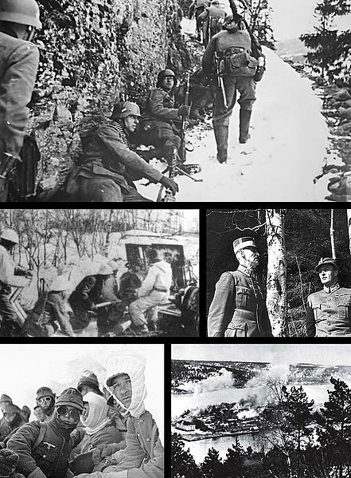
9.4. 1940
Německo zahajuje útok na Dánsko a Norsko

Slide 4
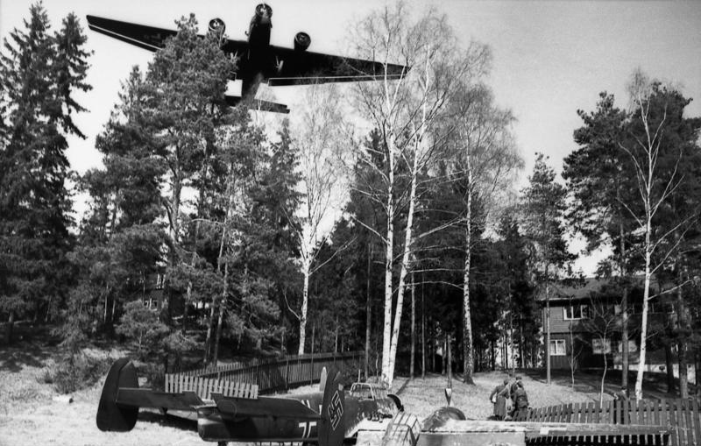
Němci podnikají do Norska invazi ze vzduchu

Slide 5
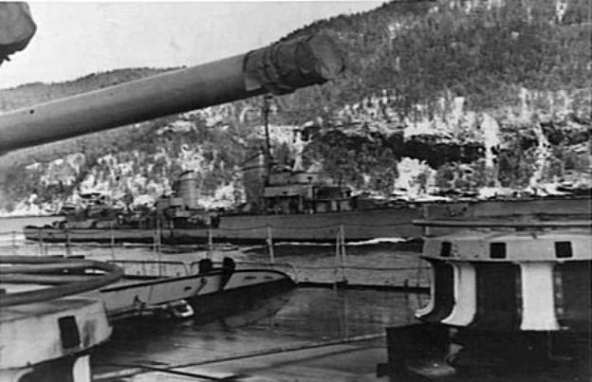
… i z moře

Slide 6
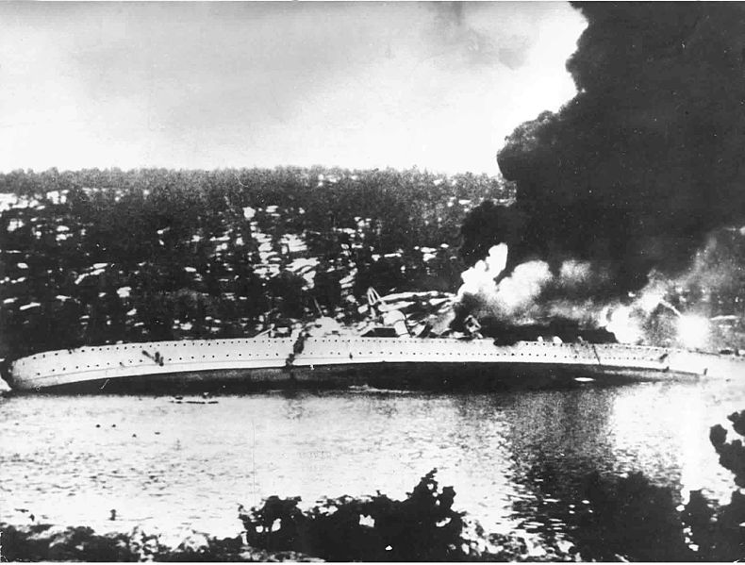
Německé námořnictvo utrpělo těžké ztráty

Slide 7
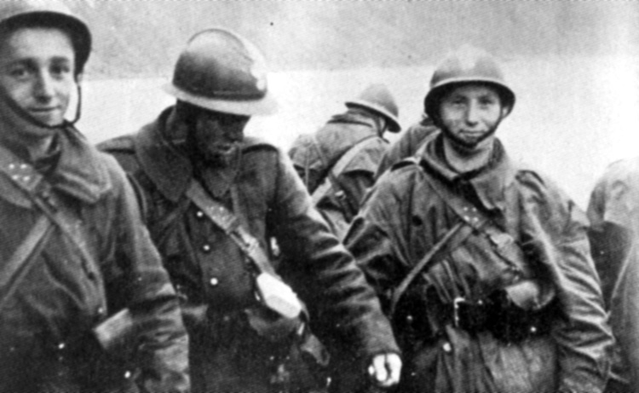
Přes pomoc Francie a Velké Británie…

Slide 8
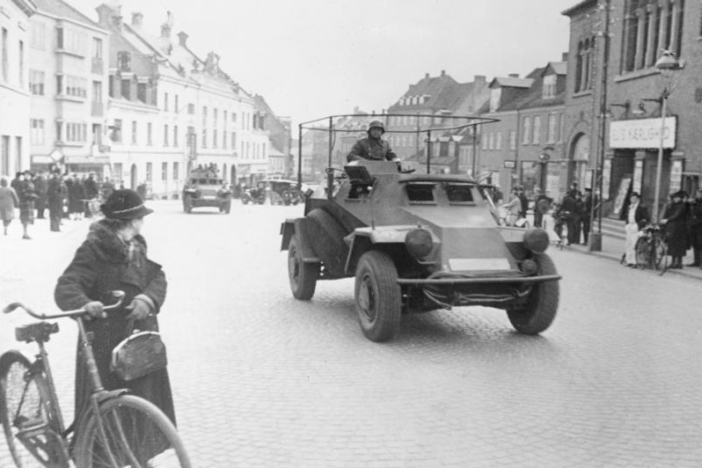
… Norsko 10. června kapituluje

Slide 9
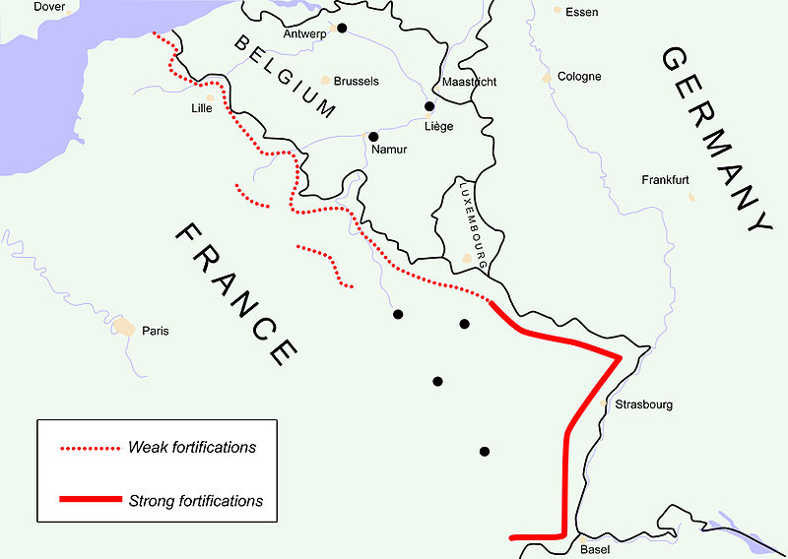
Maginotova linie
opevnění chránící francouzsko – německou hranici

Slide 10
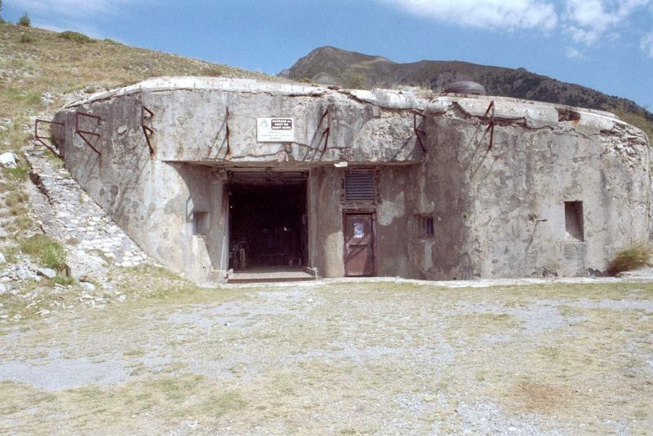
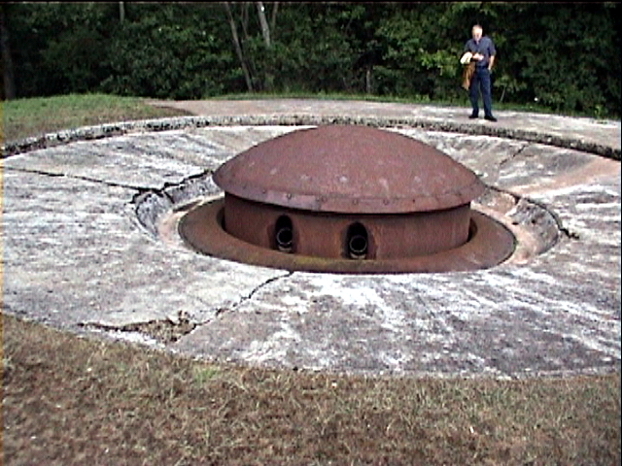
Maginotova linie
opevnění chránící francouzsko – německou hranici

Slide 11

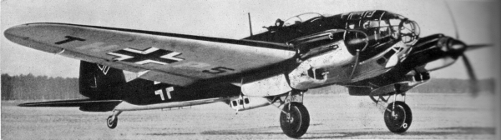
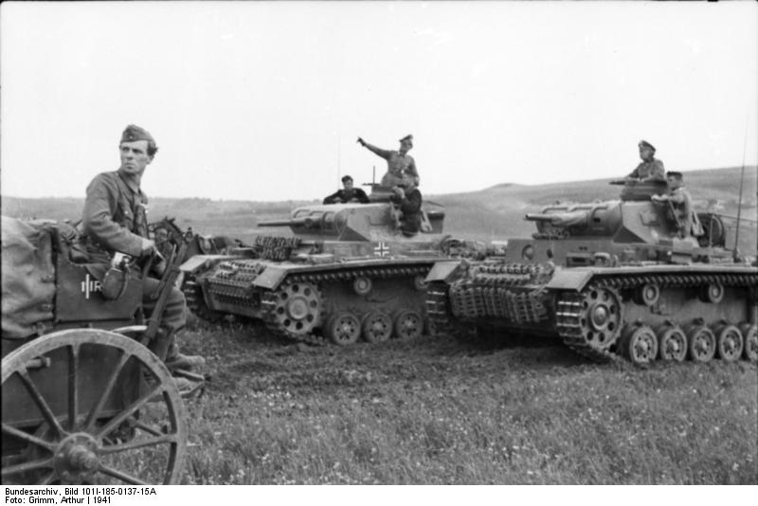
1940
německá armáda

Slide 12
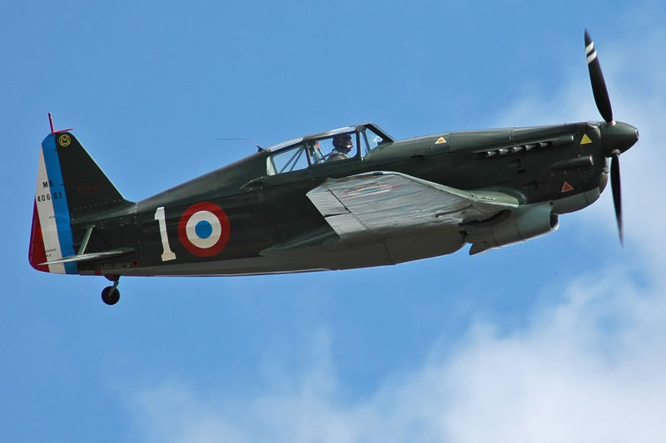

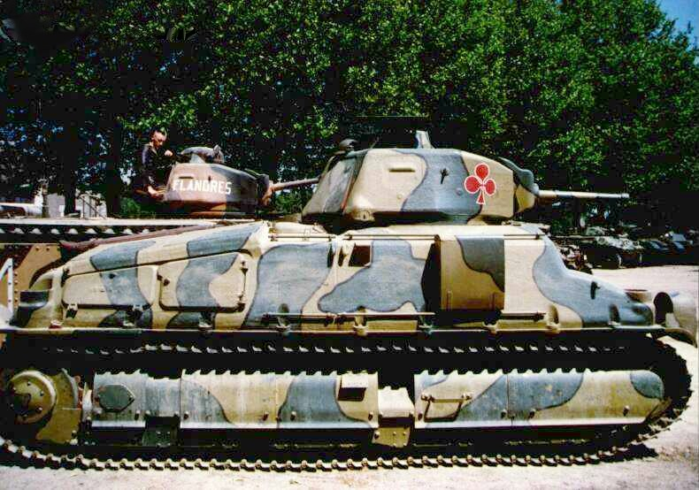
1940
francouzská armáda

Slide 13

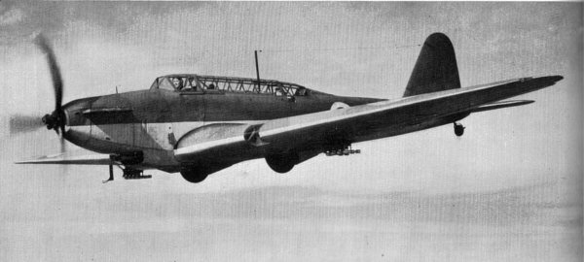
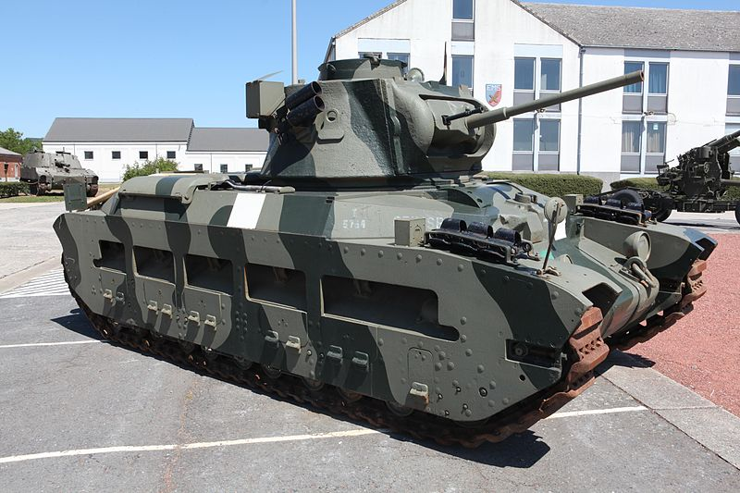
1940
britský expediční sbor (BES)

Slide 14
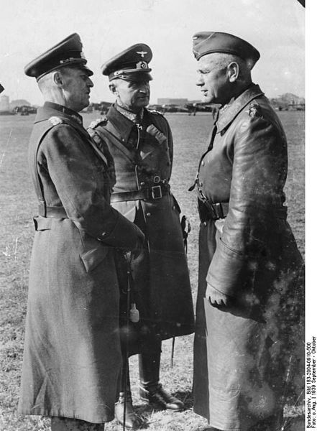
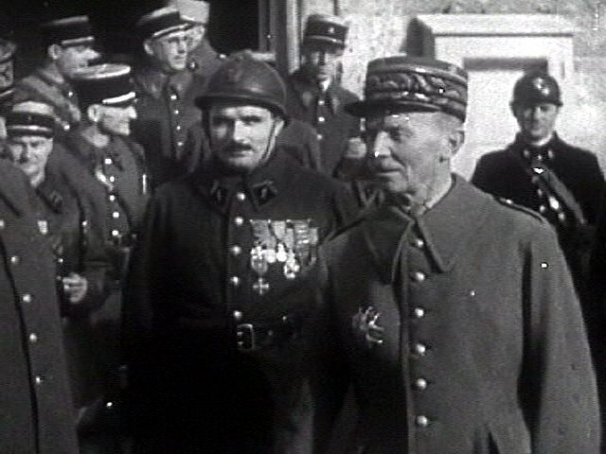
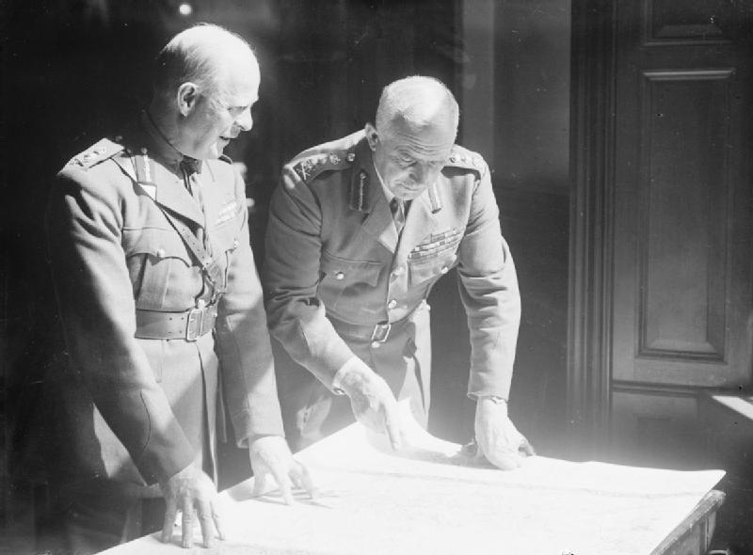
Vojenští velitelé
marš. Gerd von Rundstedt (Něm.)
marš. Maxime Wéygand (FR)
gen. vikomt Gort (VB)

Slide 15
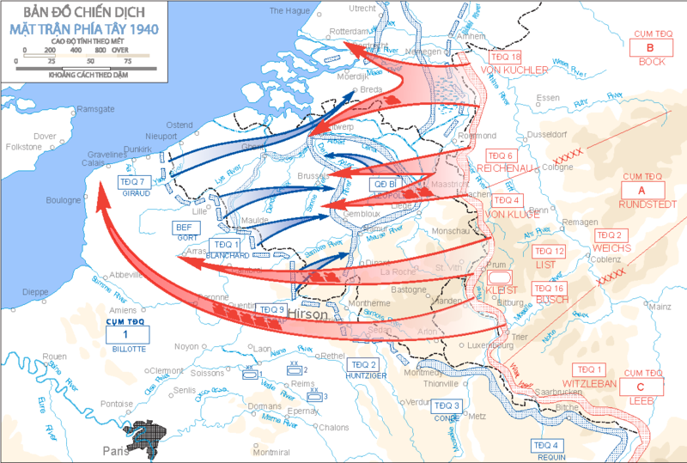
10. 5. 1940
Německo útočí na Nizozemí, Belgii a Francii

Slide 16
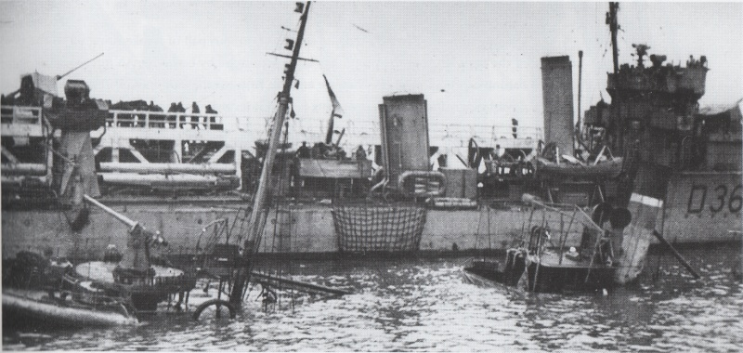
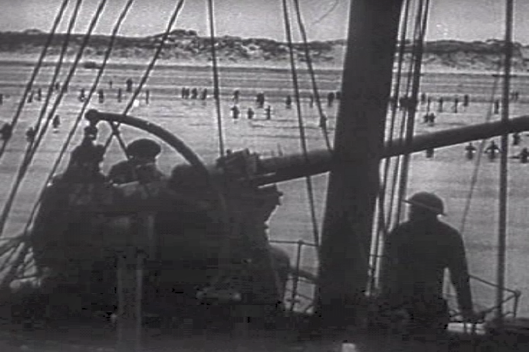
3. 6. 1940
Operace Dynamo – obklíčený BES prchá

Slide 17
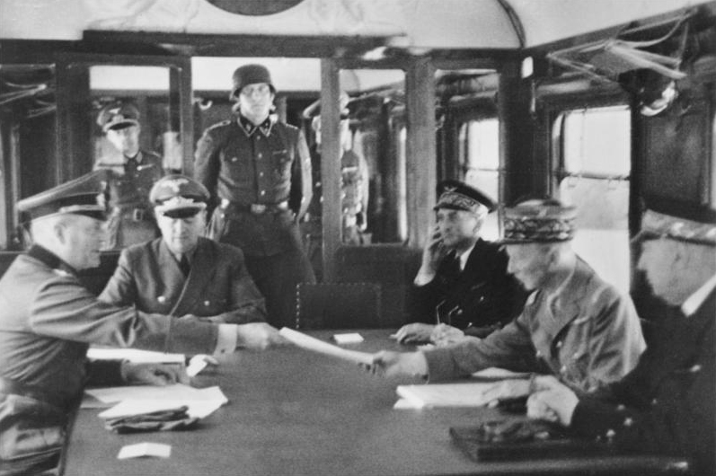
22.6. 1940
Francie kapituluje

Slide 18
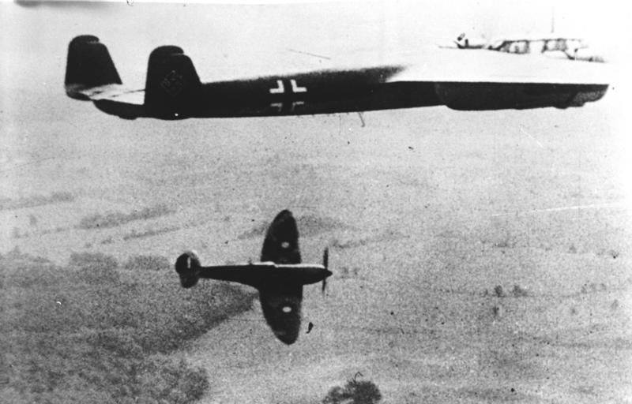
10.7. 1940
zahájena Bitva o Británii

Slide 19
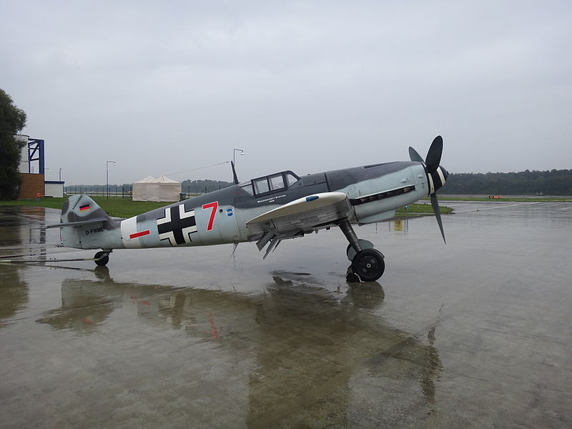
1940
německá letadla

Slide 20
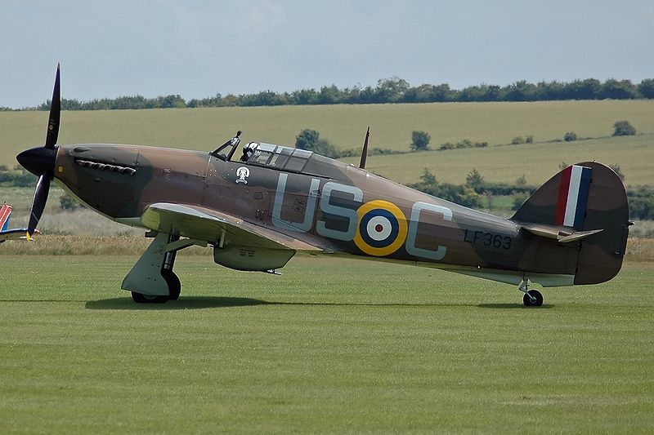
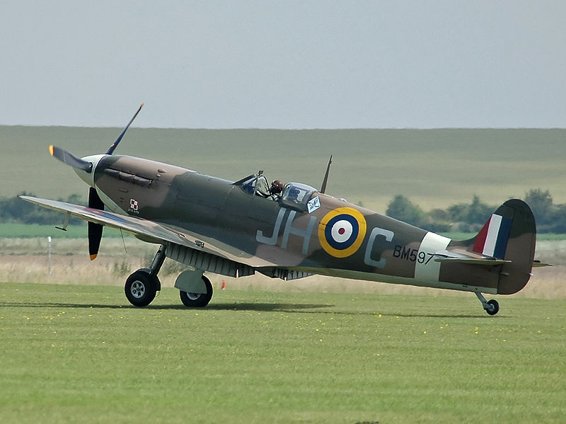
1940
britská letadla

Slide 21
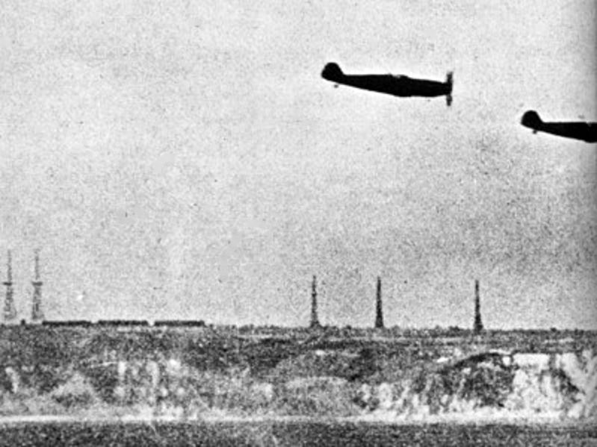
1940
radar – britská tajná zbraň

Slide 22
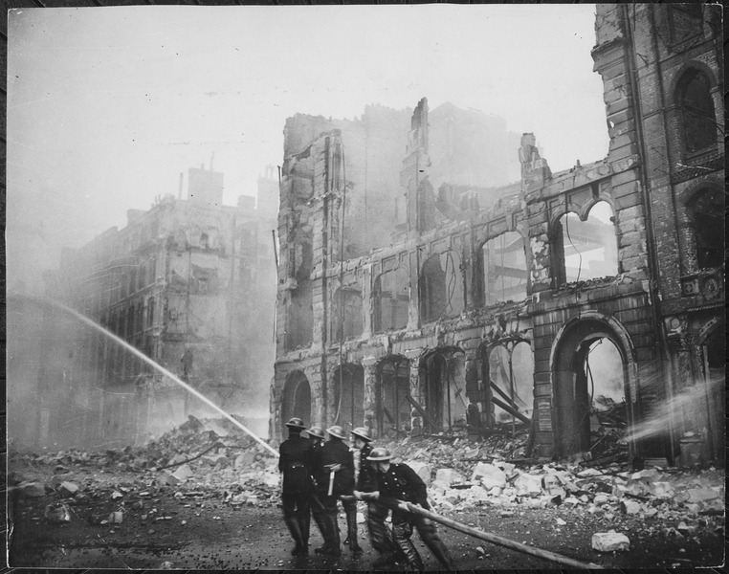
1940 - 1941
Blitz – bombardování Londýna

Slide 23
Zdroje a obrázky
Zdroj:
Kuklík Jan, Kuklík,Jan: Dějiny 20. století. Praha : Práce 1995. ISBN 80-208-0367-X.
Obrázky:
Všechny uveřejněné odkazy [cit. 2012-01-12] dostupné na WWW viz. tabulka

Slide 24
pořadí | licence | WWW
1 | Creative commons | <http://commons.wikimedia.org/wiki/File:Operation_Weser%C3%BCbung.jpg>
2 | Creative commons | <http://commons.wikimedia.org/wiki/File:Bundesarchiv_Bild_101I-399-0006-19,_Norwegen,_abgeschossene_Me_110.jpg>
3 | Creative commons | <http://commons.wikimedia.org/wiki/File:German_destroyer_off_Norway_1940.jpg>
4 | Creative commons | <http://commons.wikimedia.org/wiki/File:BildeB3.jpg>
5 | Creative commons | <http://commons.wikimedia.org/wiki/File:Narvik002.jpg >
6 | Creative commons | <http://commons.wikimedia.org/wiki/File:Bundesarchiv_Bild_101I-753-0010-19A,_J%C3%BCtland,_deutscher_Sp%C3%A4hpanzer_%28Sd._Kfz._222%29.jpg>
7 | Creative commons | <http://commons.wikimedia.org/wiki/File:Maginot_Line_ln-en.jpg>
8 | Creative commons | <http://commons.wikimedia.org/wiki/File:LigneMaginotStOursHautEntree.jpg>
9 | Creative commons | <http://commons.wikimedia.org/wiki/File:Maginot2ix.jpg>
10,24 | Creative commons | <http://upload.wikimedia.org/wikipedia/commons/9/98/Heinkel_HE111K.jpg>
11 | Creative commons | <http://commons.wikimedia.org/wiki/File:Bundesarchiv_Bild_101I-185-0137-15A,_Jugoslawien,_Panzer_III_im_Feld.jpg>
12 | Creative commons | <http://commons.wikimedia.org/wiki/File:Morane_D-3801_J-143_flying.jpg>
13 | Creative commons | <http://commons.wikimedia.org/wiki/File:SOMUA-S35-2.jpg>

Slide 25
pořadí | licence | WWW
14 | Creative commons | <http://commons.wikimedia.org/wiki/File:Fairey_Battle.jpg>
15 | Creative commons | <http://commons.wikimedia.org/wiki/File:Matilda_II.jpg>
16 | Creative commons | <http://commons.wikimedia.org/wiki/File:Bundesarchiv_Bild_183-2004-0910-500,_Warschau,_Rundstedt,_Reichenau,_Blaskowitz.jpg>
17 | Creative commons | <http://commons.wikimedia.org/wiki/File:Weygand_shot0028.jpg>
18 | Creative commons | <http://commons.wikimedia.org/wiki/File:Ironside_and_Gort_WWII_IWM_H2.jpg?uselang=cs>
19 | Creative commons | <http://commons.wikimedia.org/wiki/File:West_Front_1940Campaign.png?uselang=cs>
20 | Creative commons | <http://commons.wikimedia.org/wiki/File:HMS_Vivacious_at_Dunkirk.jpg>
21 | Creative commons | <http://commons.wikimedia.org/wiki/File:British_gunner_ship_dunkirk.png>
22 | Creative commons | <http://commons.wikimedia.org/wiki/File:Bundesarchiv_Bild_146-1982-089-18,_Waffenstillstand_von_Compi%C3%A8gne,_Unterh%C3%A4ndler.jpg>
23 | Creative commons | <http://commons.wikimedia.org/wiki/File:Bundesarchiv_Bild_146-1969-094-18,_Dornier_Do_17_und_Supermarine_Spitfire.jpg>
25 | Creative commons | <http://commons.wikimedia.org/wiki/File:Messerschmitt_Bf_109_in_Manching.JPG>
26 | Creative commons | <http://commons.wikimedia.org/wiki/File:Hurricane_Mk_IIC_LF363.jpg>
27 | Creative commons | <http://commons.wikimedia.org/wiki/File:Spitfire_F_VB_BM597.jpg>
28 | Creative commons | <http://commons.wikimedia.org/wiki/File:German_Me_109s_off_Chain_Home_radars_1940.jpg>
29 | Creative commons | <http://commons.wikimedia.org/wiki/File:Firemen_at_work_in_bomb_damaged_street_in_London,_after_Saturday_night_raid,_circa_1941._New_York_Times_Paris_Bureau..._-_NARA_-_541902.tif>

